Slide 1
国安社区门店管理系统 工单管理功能说明手册
汇报部门：数据开发部

Slide 2
工单管理
1.App填写工单管理
2.Web端填写工单管理

Slide 3
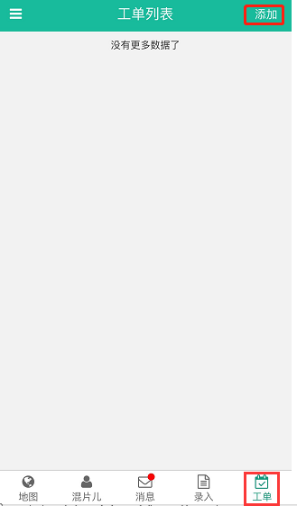
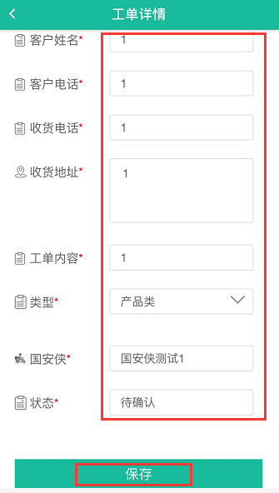
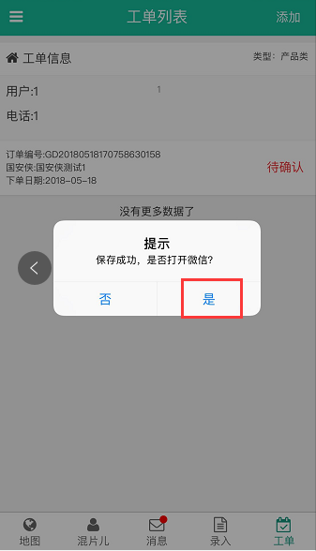
工单管理
点击是，直接打开微信

Slide 4
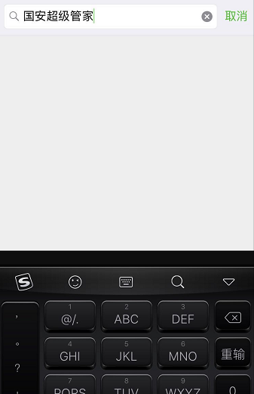
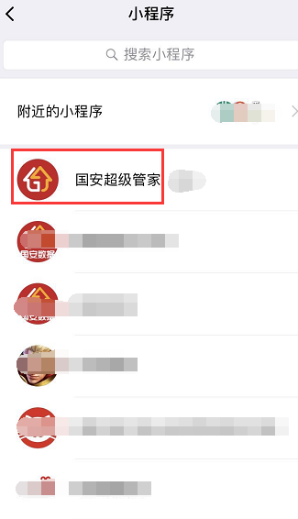
工单管理
在微信小程序中搜索国安超级管家

Slide 5
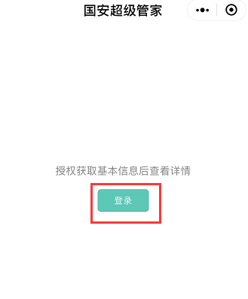
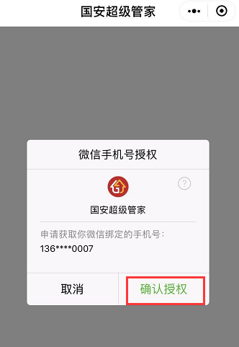
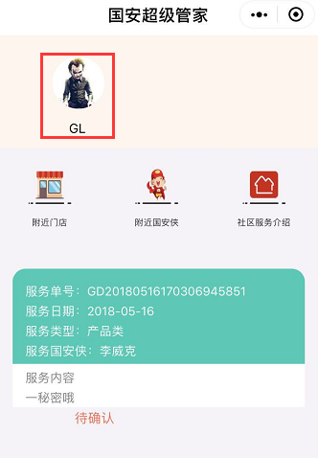
工单管理
点击用户
点击登录
点击确认授权

Slide 6
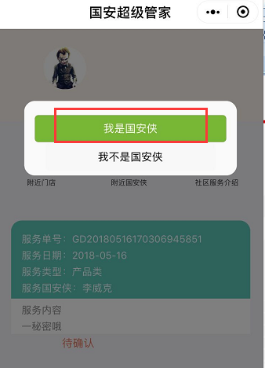
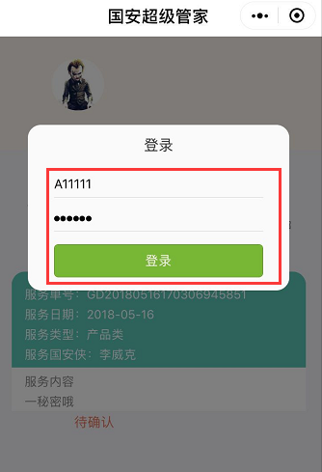
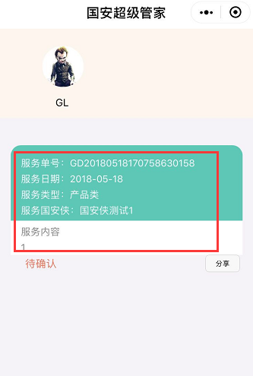
工单管理
点击我是国安侠
点击进入查看详情

Slide 7
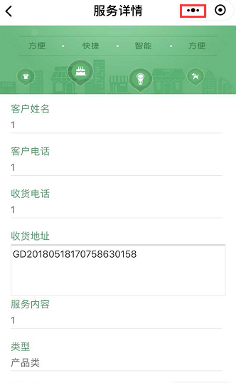
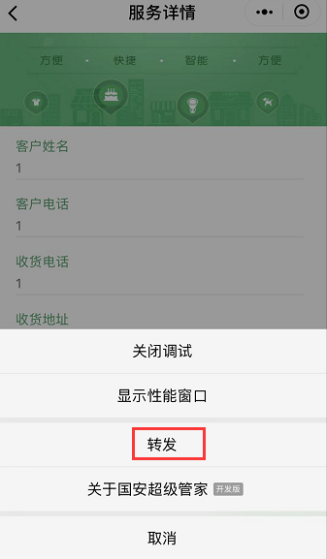
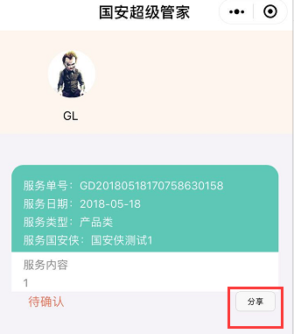
工单管理
点击
点击转发或直接点击分享均可转发到微信群

Slide 8
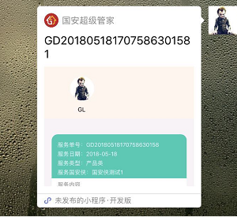
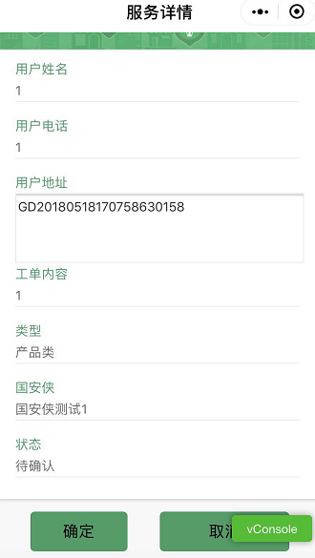
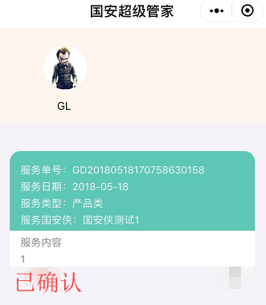
工单管理
客户点击链接进入详情页面
国安侠页面会显示已确认或已取消状态
客户核对信息后，点击确定或取消

Slide 9
工单管理
1.App填写工单管理
2.Web端填写工单管理

Slide 10
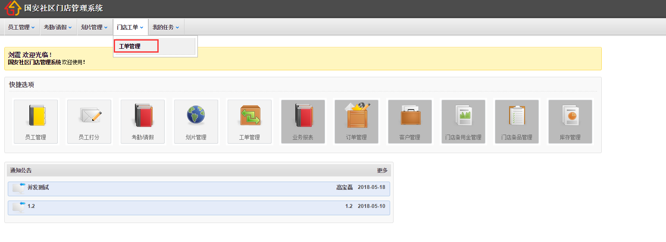
工单管理

Slide 11
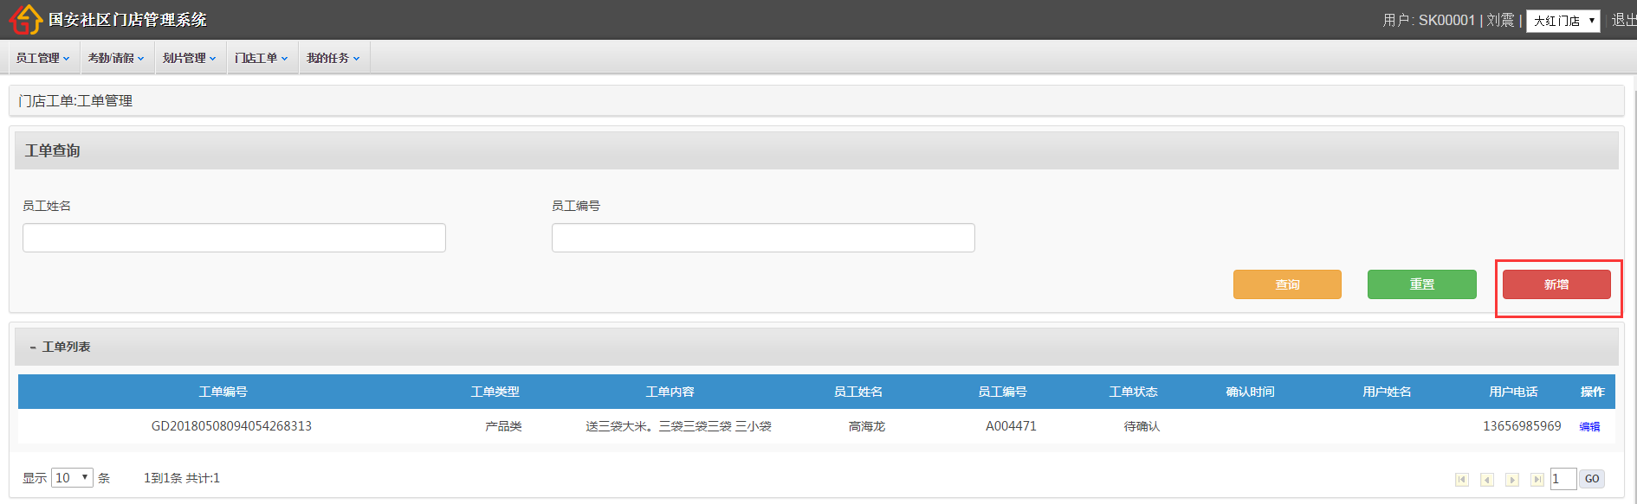
工单管理

Slide 12
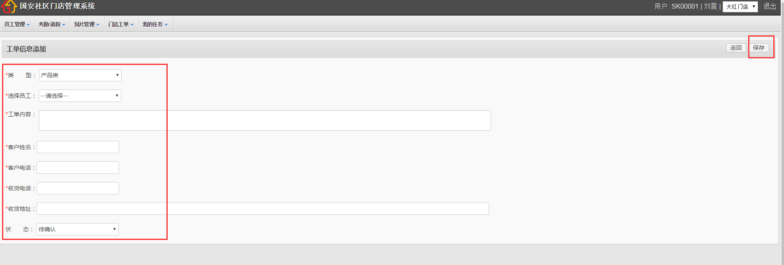
工单管理

Slide 13
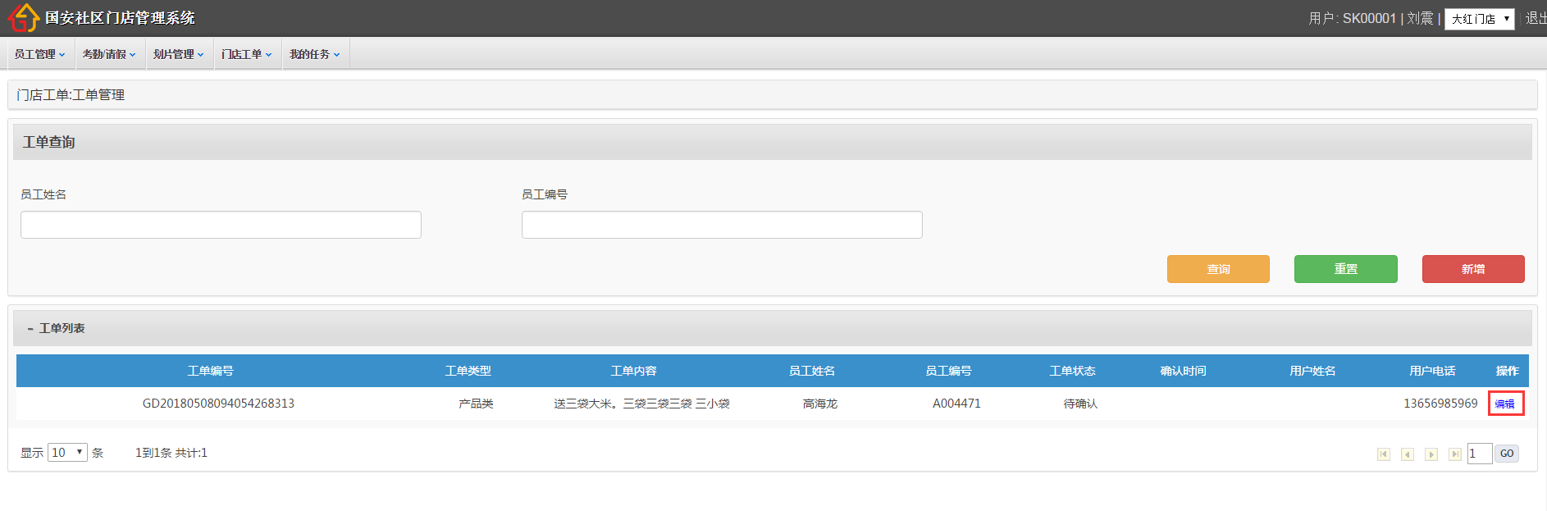
工单管理

Slide 14
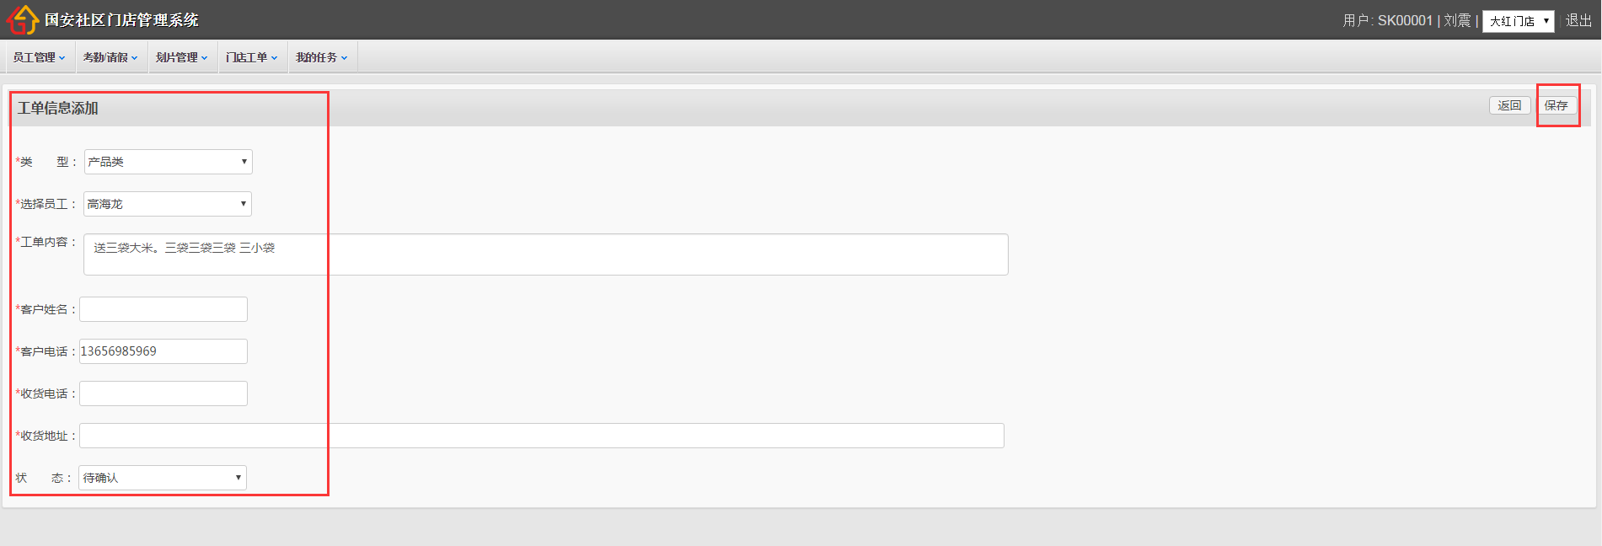
工单管理
对内容进行修改后，点击保存

Slide 15
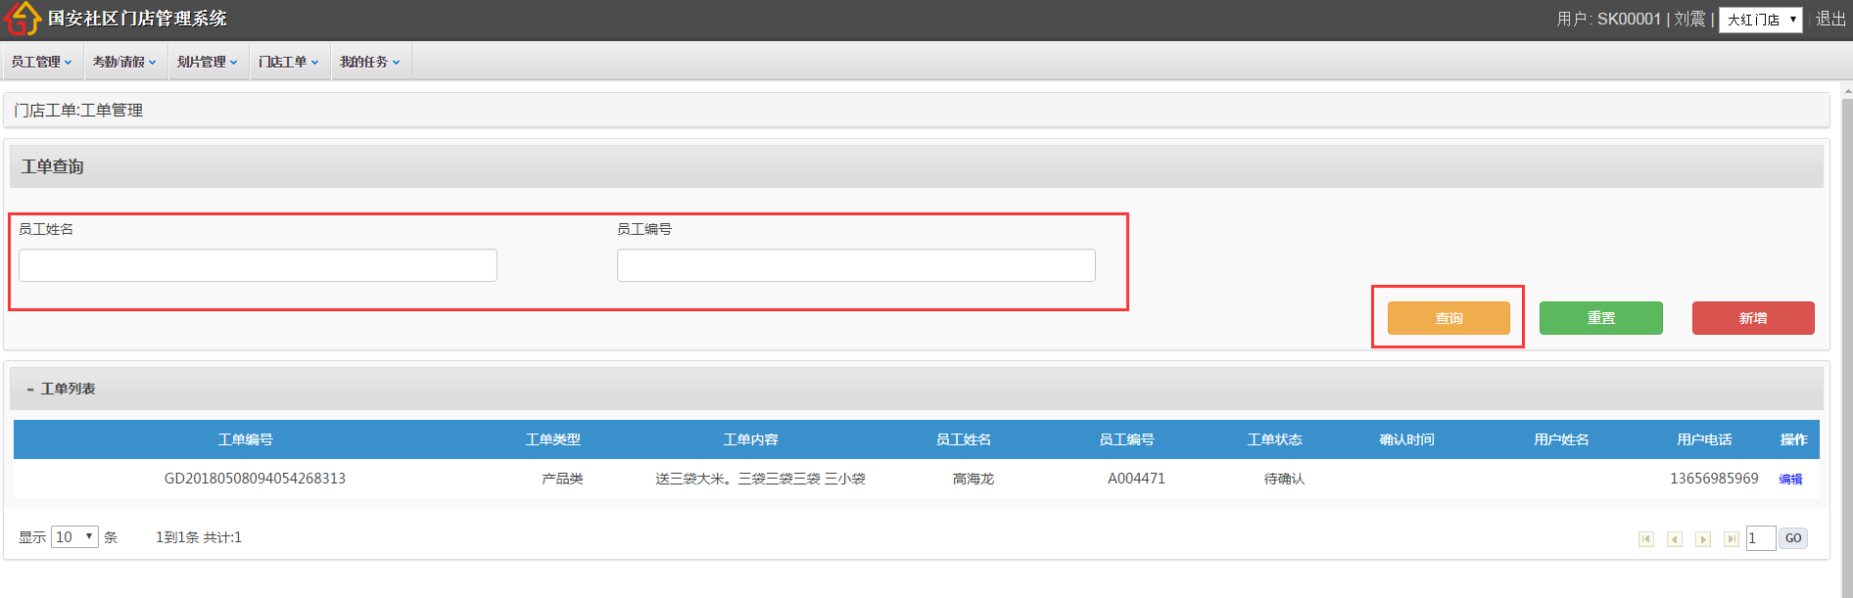
工单管理
根据不同条件进行查询

Slide 16
谢 谢

